Slide 1




GIÚP HỌC SINH CHIA SẺ, THẢO LUẬN HƯỚNG ĐÍCH
TRONG GIỜ HỌC TOÁN LỚP 5 CHƯƠNG TRÌNH GDPT 2018
An Hồng, ngày 08 tháng 11 năm 2024

Slide 2

GIÚP HỌC SINH CHIA SẺ, THẢO LUẬN HƯỚNG ĐÍCH
TRONG GIỜ HỌC TOÁN LỚP 5 CHƯƠNG TRÌNH GDPT 2018
Bài dạy: Phép cộng số thập phân - Tiết 1
Người dạy: Lê Thị Duyên
Lớp: 5A1 - Trường Tiểu học An Hồng

Slide 3
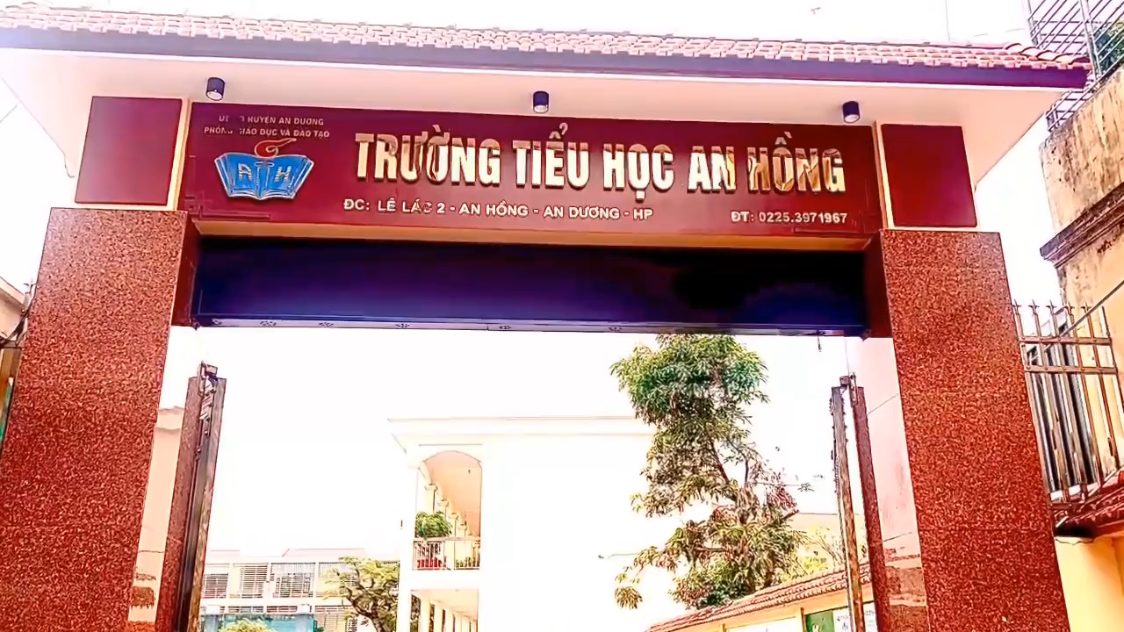

Slide 5

THỬ TÀI
HỌC SINH LỚP 5

Slide 6
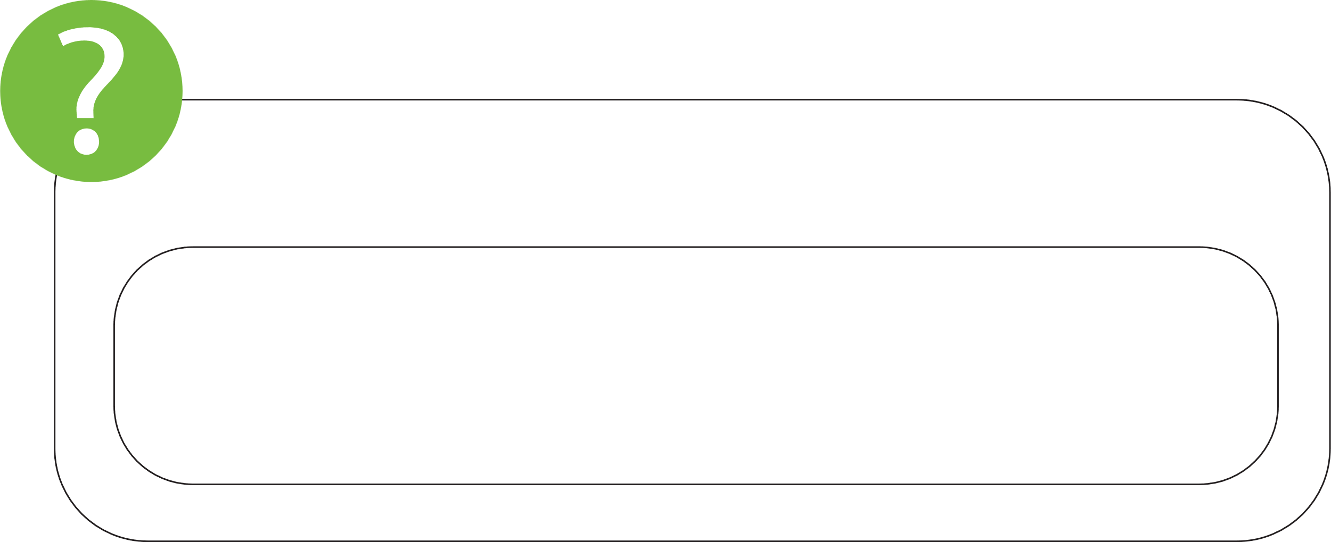






Câu 1: 126 cm = … m. Số thích hợp để viết vào chỗ chấm là:
126
0,0162
Hết giờ
1,26
1
2
4
5
3

Slide 7
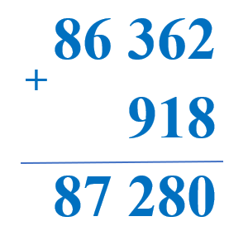
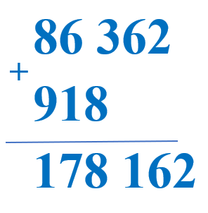
Câu 2: Chọn chữ cái trước phép tính đúng:
Hết giờ
1
2
3
4
5

Slide 9

Thứ Sáu ngày 8 tháng 11 năm 2024
Toán
Bài 19: Phép cộng số thập phân (Tiết 1)

Slide 10


Slide 11
1,65 + 1,26 = (m)
Thứ Sáu ngày 8 tháng 11 năm 2024
Toán
Bài 19: Phép cộng số thập phân (Tiết 1)
?

Slide 12

Thảo luận nhóm 6 (4 phút)
+ Việc 1: Tìm kết quả của phép cộng 1,65 m + 1,26 m và trả lời câu hỏi của bạn Nam.
+ Việc 2: Nói cho nhau nghe cách tính, cách vận dụng các kiến thức đã học để hoàn thành việc 1.
+ Việc 3: Nhóm đã hợp tác, vận dụng linh hoạt, sáng tạo như thế nào khi thực hiện nhiệm vụ này.
+ Việc 4: Hãy rút ra cách cộng 2 số thập phân.

Slide 13
1,65 + 1,26 = (m)
Thứ Sáu ngày 8 tháng 11 năm 2024
Toán
Bài 19: Phép cộng số thập phân (Tiết 1)
2,91
?

Slide 14
1,65 + 1,26 =
Thứ Sáu ngày 8 tháng 11 năm 2024
Toán
Bài 19: Phép cộng số thập phân (Tiết 1)
2,91
?

Slide 15
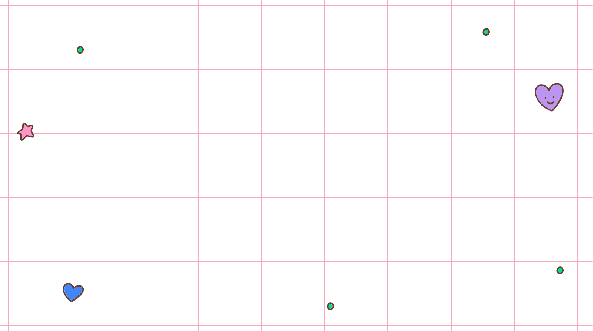
a) 1,65 + 1,26 = 2,91
b) 24,5 + 3,84 = ? )
1,65
+
1
,
6
2
,
2
9
1

Slide 16

I. Ghi nhớ: SGK/66
Cộng như cộng hai số tự nhiên.
Viết dấu phẩy ở tổng thẳng cột với các dấu phẩy ở hai số hạng.
Viết số hạng này dưới số hạng kia sao cho các chữ số ở cùng hàng thẳng cột với nhau.
CỘNG
HAI
SỐ
THẬP
PHÂN

Slide 17
Thứ Sáu ngày 8 tháng 11 năm 2024
Toán
Bài 19: Phép cộng số thập phân (Tiết 1)
I. Ghi nhớ: SGK/66

Slide 18
Thứ Sáu ngày 8 tháng 11 năm 2024
Toán
Bài 19: Phép cộng số thập phân (Tiết 1)
I. Ghi nhớ: SGK/66
II. Luyện tập
Bài 1/66
(N)
Bài 2/66
(S)

Slide 19


RUNG CHUÔNG VÀNG

Slide 20



RUNG CHUÔNG VÀNG
Chọn phép tính đúng:
Câu 1
5,4
3,9
8,13
Hết giờ
A
+
1
2
4
5
3
5,4
3,9
9,3
+
B

Slide 21
RUNG CHUÔNG VÀNG
Chọn phép tính đúng:
Câu 2
2,45
4,37
6,82
+
A
Hết giờ
1
2
3
4
5
2,45
4,37
6 82
+
B

Slide 22

RUNG CHUÔNG VÀNG
Chọn phép tính đúng:
Câu 3
6,53
12,8
78,1
A
+
Hết giờ
1
2
3
4
5
6,53
12,8
19,33
+
B

Slide 23
Thứ Sáu ngày 8 tháng 11 năm 2024
Toán
Bài 19: Phép cộng số thập phân (Tiết 1)
I. Ghi nhớ: SGK/66
II. Luyện tập
Bài 1/66 (N)
Bài 2/66 (S)
Bài 3/66

Slide 24
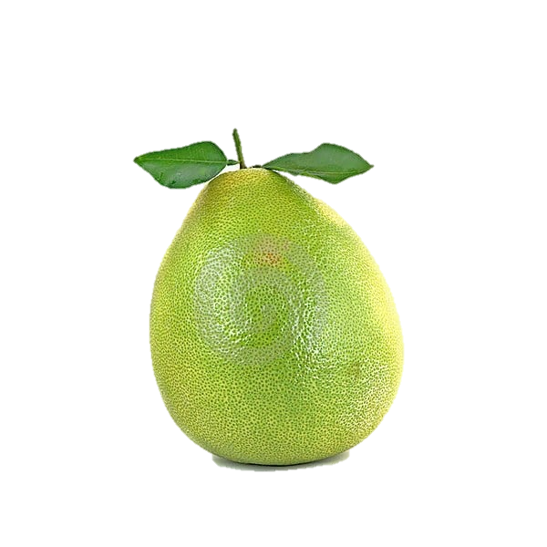
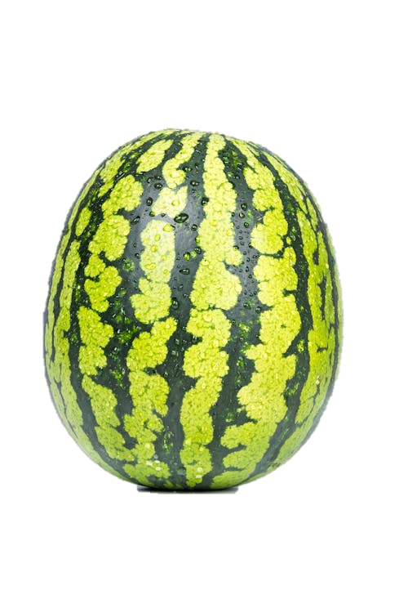
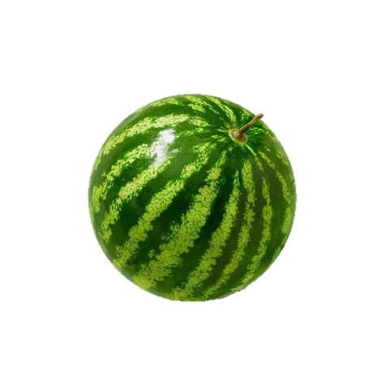
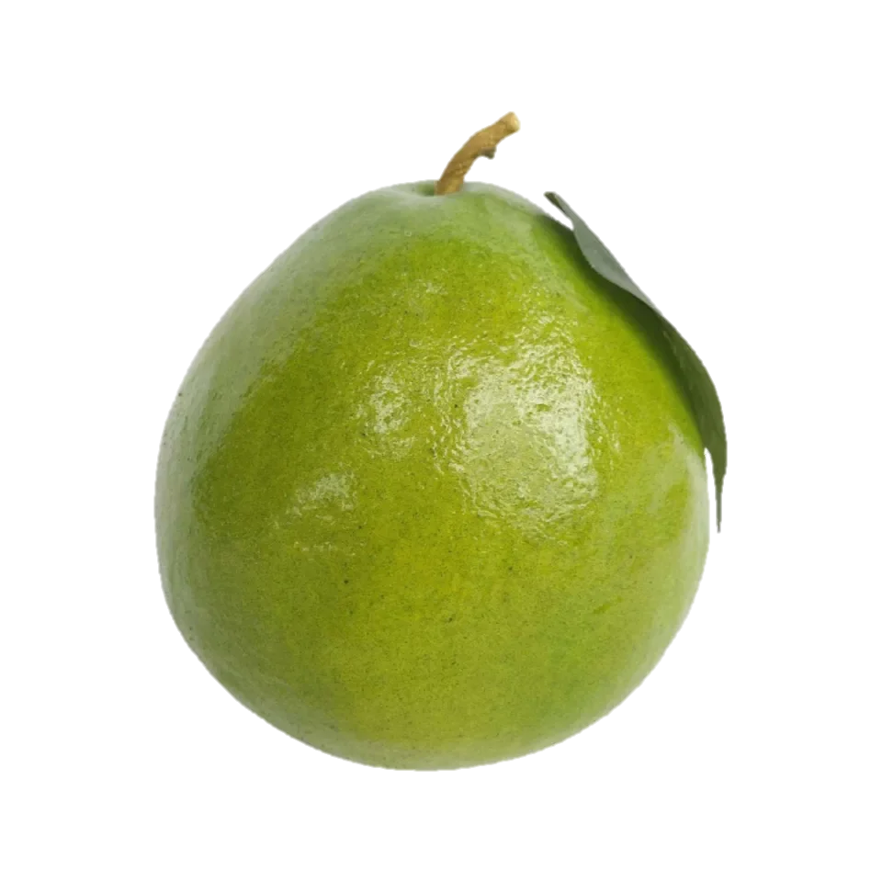
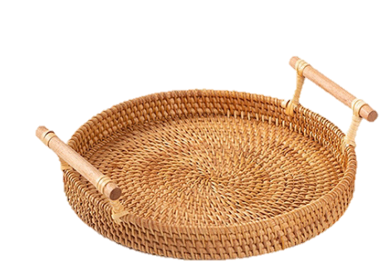
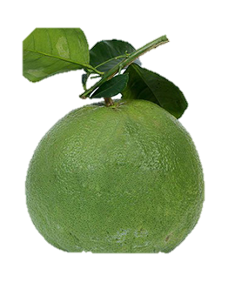
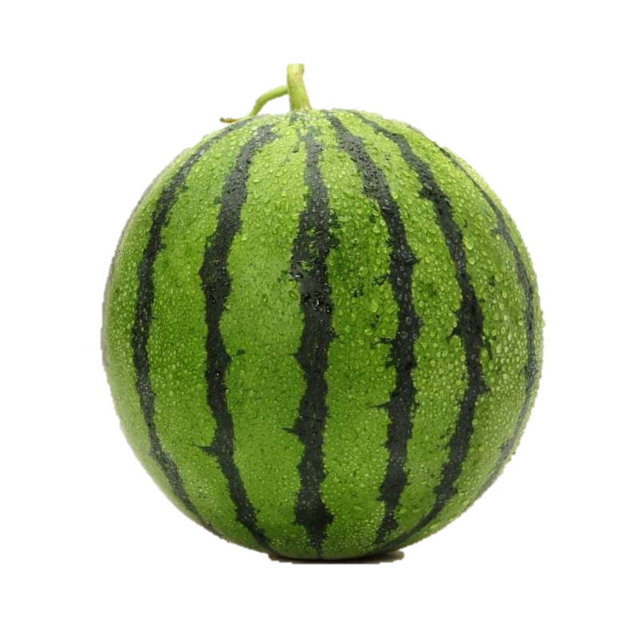
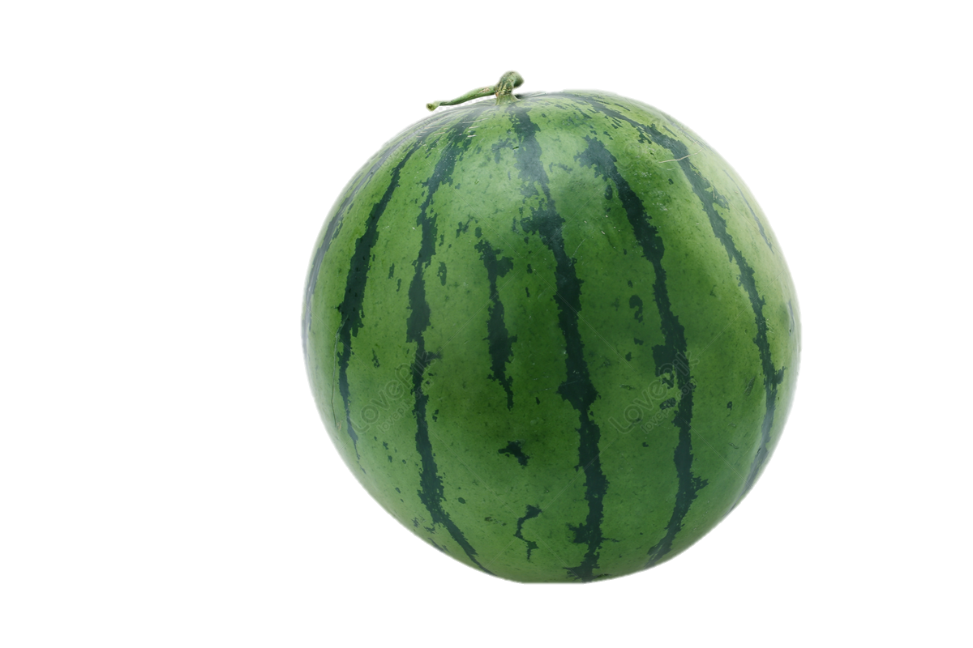
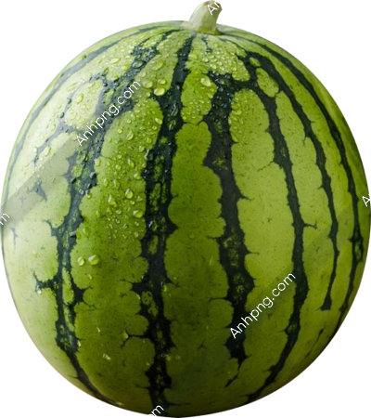
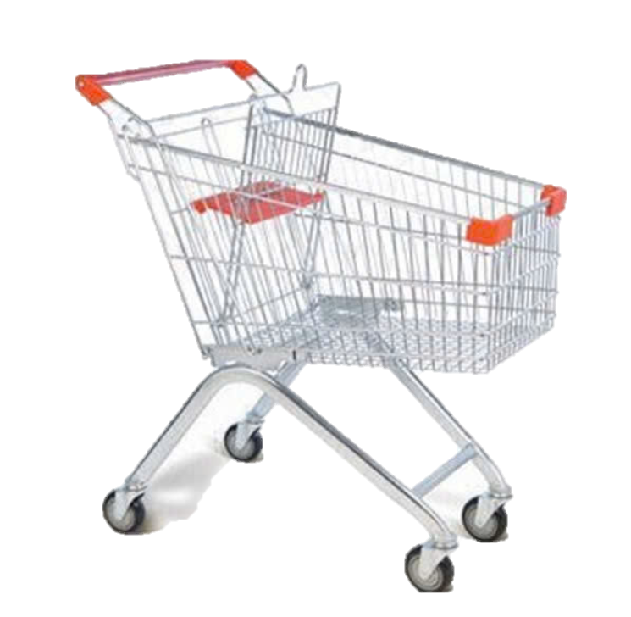
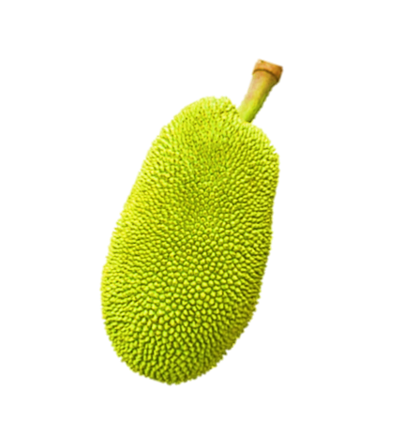
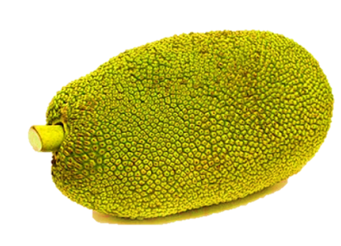
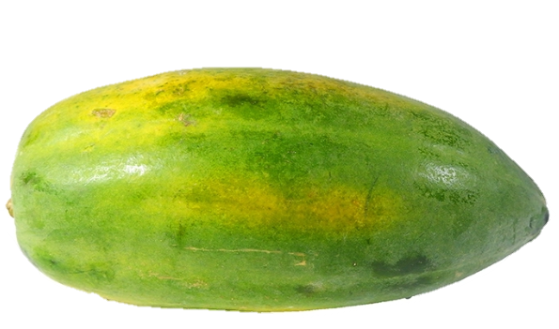
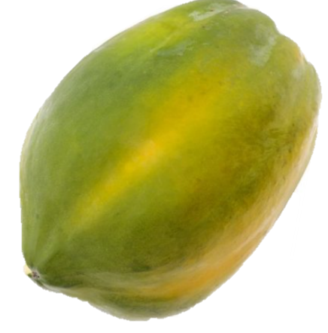

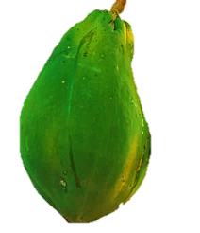
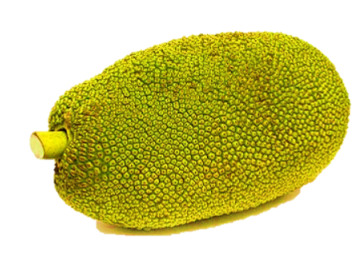
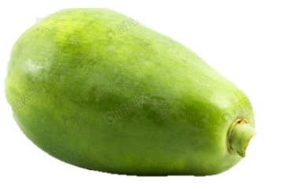

4,65 kg
4,56 kg
1,34 kg
1,5 kg
0,95 kg
4,5 kg
3,27 kg
3,5 kg
6,1 kg
5,8 kg
4,3 kg
3,1 kg
2,25 kg
2,4 kg
3,27 kg
2,9 kg
1,26 kg

Slide 25
4,65 kg
4,56 kg
1,34 kg
1,5 kg
0,95 kg
4,5 kg
3,27 kg
3,5 kg
6,1 kg
5,8 kg
4,3 kg
3,1 kg
2,25 kg
3,27 kg
2,4 kg
2,9 kg
1,26 kg

Slide 26
Thứ Sáu ngày 8 tháng 11 năm 2024
Toán
Bài 19: Phép cộng số thập phân (Tiết 1)
I. Ghi nhớ: SGK/66
II. Luyện tập
Bài 1/66 (N)
Bài 2/66 (S)
Bài 3/66

Slide 27


Chúng con xin chúc mừng các thầy, các cô nhân ngày Nhà giáo Việt Nam 20/11. Kính chúc các thầy, các cô luôn dồi dào sức khỏe, hạnh phúc và ngày càng cống hiến nhiều hơn cho sự nghiệp giáo dục!

Slide 28
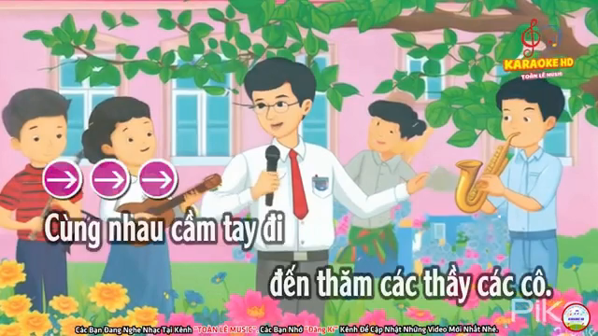

Slide 29






XIN TRÂN TRỌNG CẢM ƠN!

